Slide 1
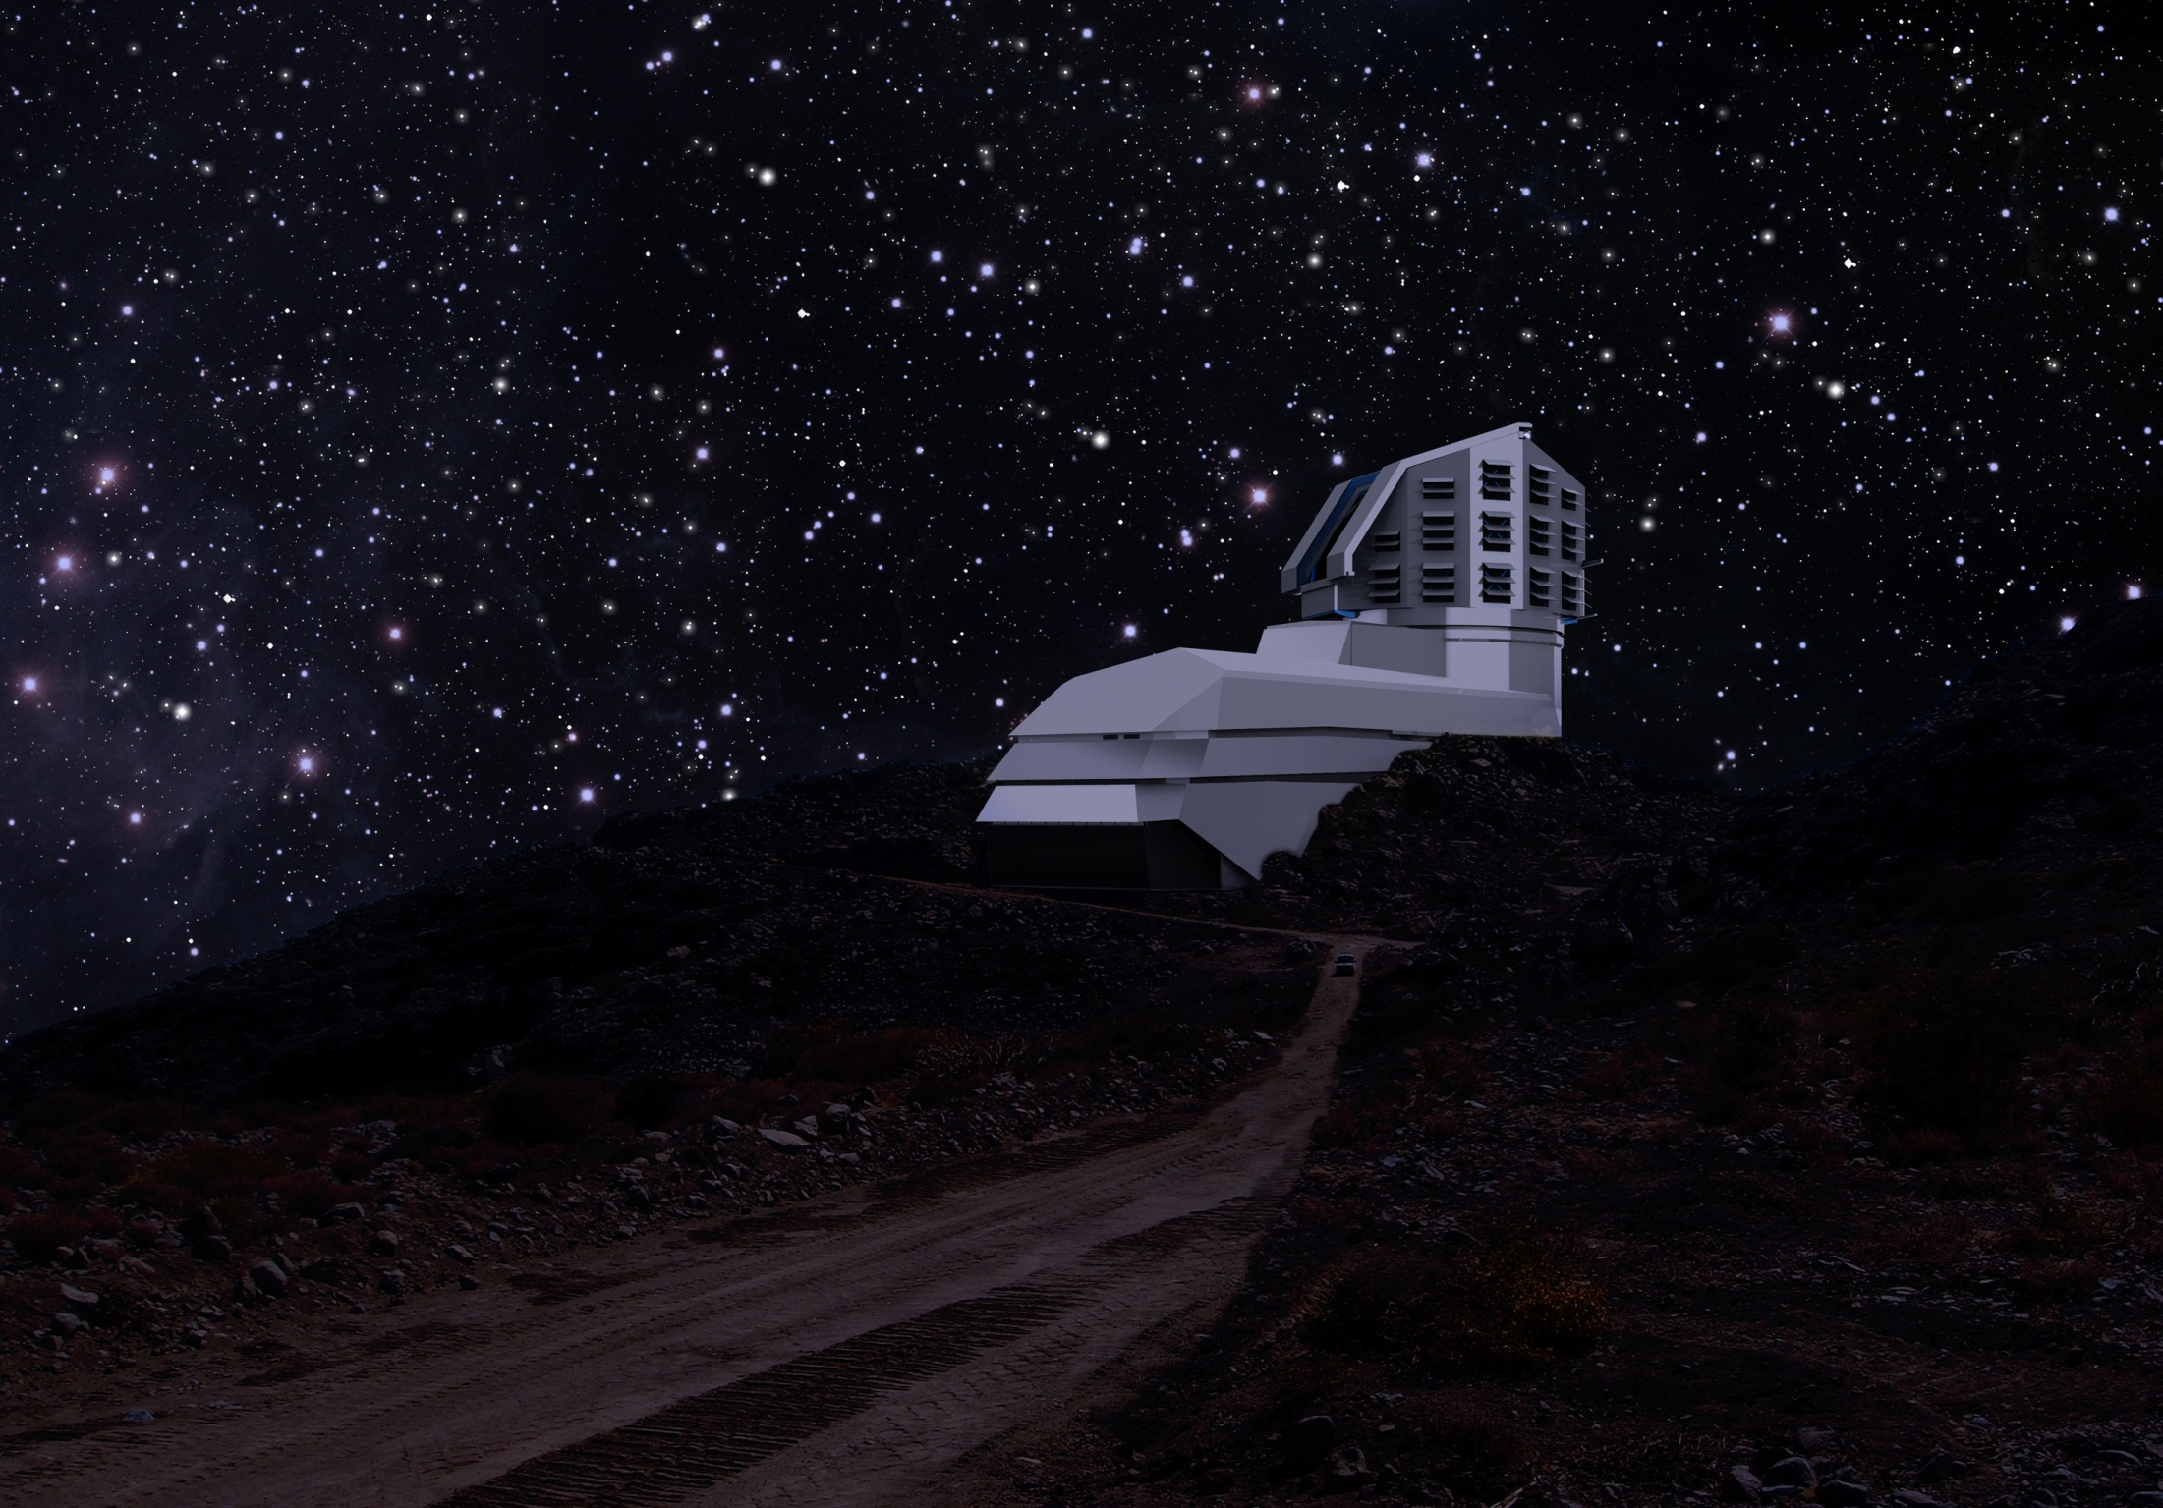
Le projet LSST
LSST
Wide, Deep, Fast…
Dominique Boutigny
http://www.lsst.org/lsst/

Slide 2
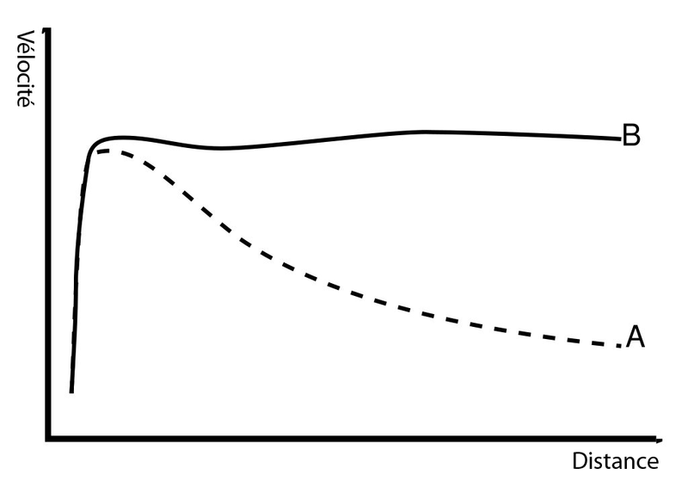
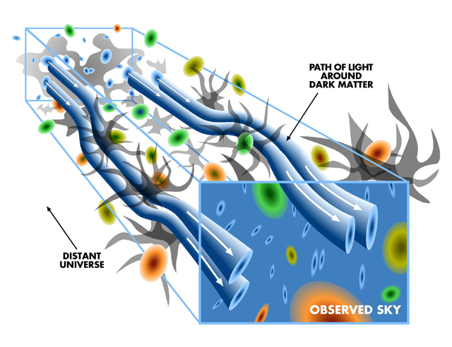
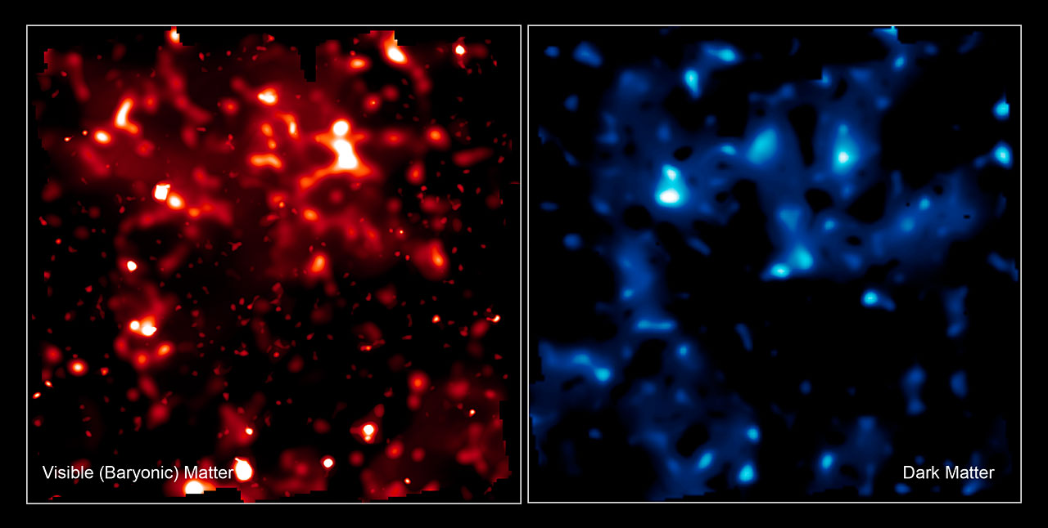
La Science (1)
Existence d'importantes quantités de matière noire dans l'univers

Slide 3
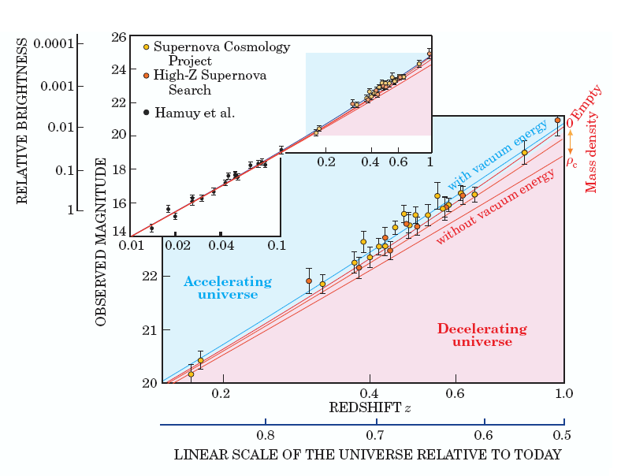
La Science (2)
1998 : L'étude des supernovæ de type 1A montre que l'expansion de l'univers semble s'accélérer
➔ Conséquences extrêmement importante sur notre compréhension de l'évolution de l'univers.
Pb : Il y a peu de supernovæ 1A et on ne sait pas jusqu'à quel point toutes les SN sont standards et évoluent de la même manière

Slide 4
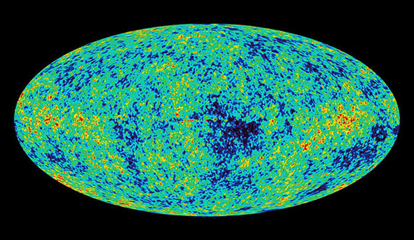
La Science (3)
Mesures du rayonnement de fond cosmologique de l'univers
➔ COBE – WMAP et bientôt PLANCK
Il y a très peu d'information sur la nature de cette énergie noire

Slide 5
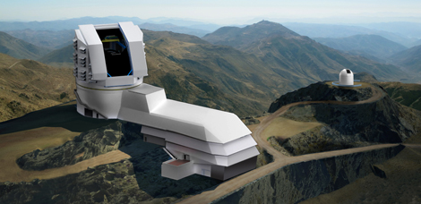
Large Synoptic Survey Telescope
L'idée de LSST est d'observer l'univers visible aussi globalement que possible
➔ Observation systématique de tout ce qui est observable !
Synoptique : "qui permet de saisir d'un coup d'œil les parties d'un ensemble"
LSST va observer et imager le ciel de manière systématique pendant 10 ans
L'optique très lumineuse, permet d'observer des objets extrêmement faibles avec des poses très courtes (2 x 15 s)
On voit loin dans l'univers
On remonte loin dans le passé
Possibilité de détecter des phénomènes transitoires avec une excellente efficacité ➔ Supernovæ par exemple (~10⁷ en 10 ans)

Slide 6
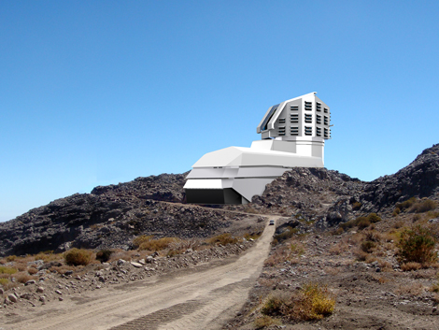
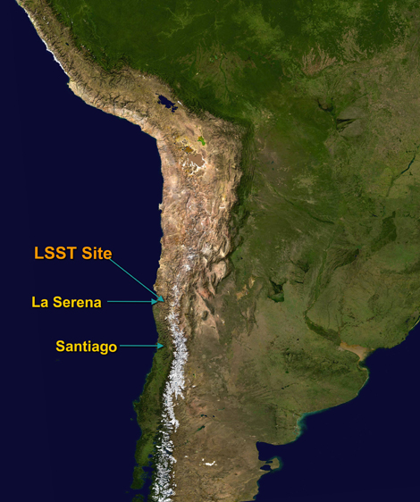
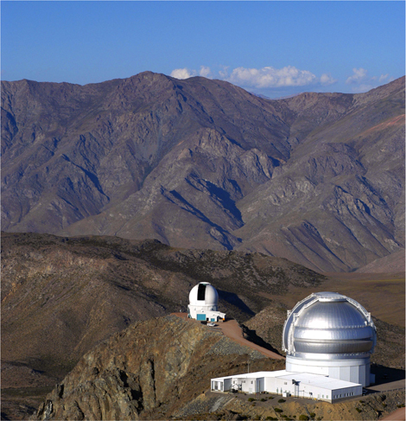
Le site de construction
Cerro Pachón
2700 m
Seeing moyen : 0.67 arcsec
VLT site
Télescopes Gemini-sud et SOAR

Slide 7
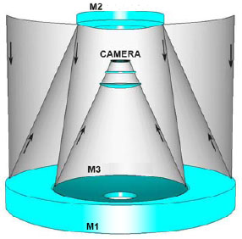
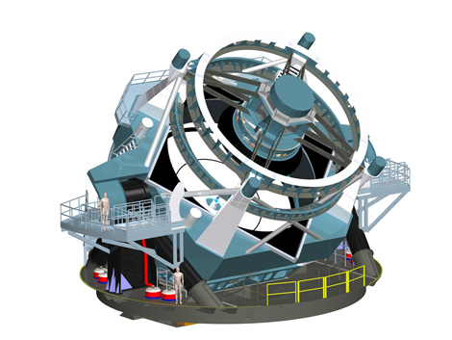
Le télescope
Diamètre 8.4 m
Formule optique à 3 miroirs "Paul Baker"
F/D = 1.23
M1 : 8.4 m f/1.14
M2 : 3.4 m f/1.05
M3 : 3.5 m f/1.19
Structure mobile de 350 tonnes (dont 60 tonnes pour le système optique seul)

Slide 8
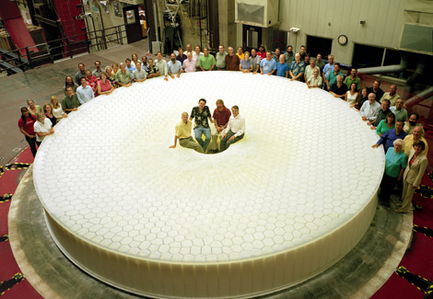
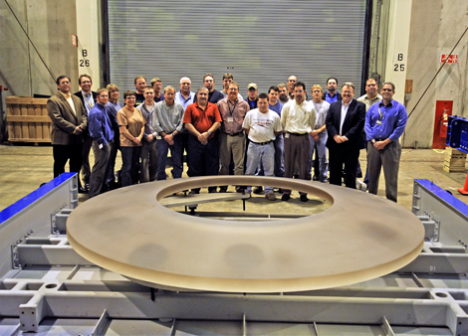
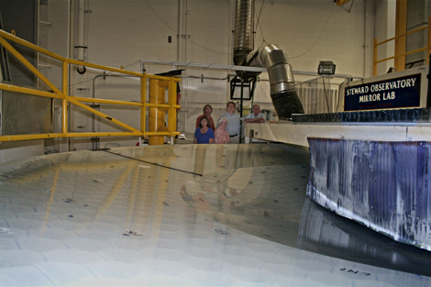
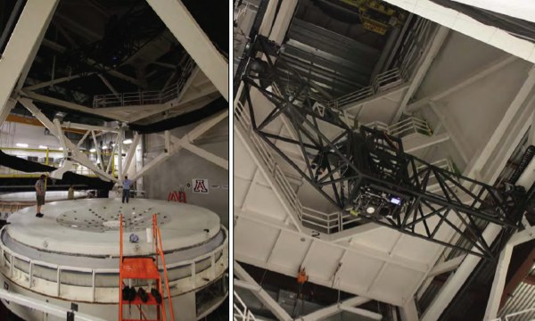
Les miroirs
Substrat des miroirs primaire et tertiaire
Substrat du miroir secondaire
24 tonnes de verre

Slide 9
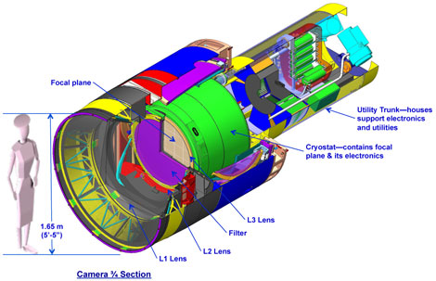
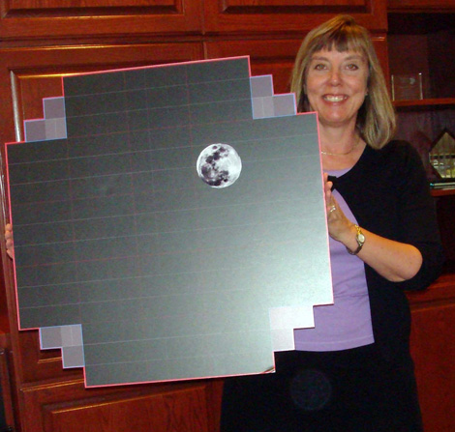
La caméra
Champ de vue : 9.6 deg²
3.2 milliards de pixels
6 filtres : UV (320 nm) → IR (1070 nm)
résolution : 0.2 arcsec / pixel
Pose de 15 s
Positionnement de l'obturateur durant 1 s
Lecture des CCD durant 2 s
Nouvelle pose de 15 s
Positionnement de l'obturateur durant 1 s
Lecture des CCD durant 2 s
Positionnement du télescope sur une nouvelle zone (proche) durant 5 s
189 plans de CCD (4k x 4k) assemblés dans 21 modules de 3x3 CCD

Slide 10
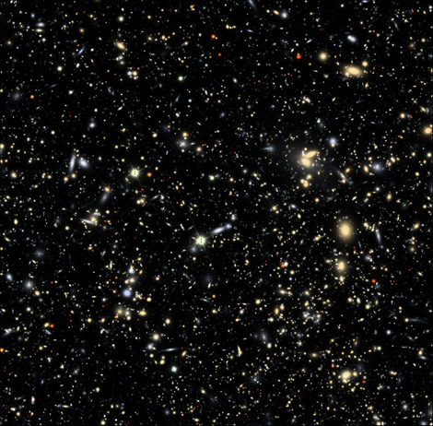
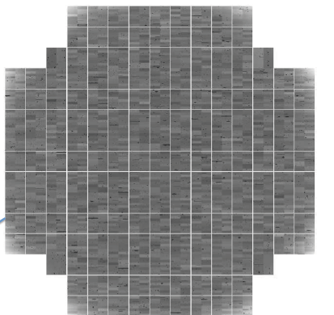
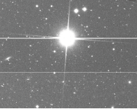
Les images
Image simulée 16 Mpixels
1/189ème d'une pose complète de LSST
15 To de données chaque nuit
Chaque zone du ciel est photographiée ~1000 fois en 10 ans ➔ On additionne les images ce qui permet de gagner en profondeur au cours du temps
(magnitude 24 → 27)
Pré-traitement quasi en ligne des données
Alertes générées en moins de 60s
>1 000 000 d'alertes / nuit
➔ 50 Po d'images brutes

Slide 11
Calendrier / Collaboration
Démarrage prévu en 2018 pour 2 ans de validations ("commisionning") de l'instrument
10 ans de prise de données : 2020 - 2029
Le calendrier est susceptible de glisser un peu en raison de la situation économique mondiale …
LSST est une expérience prioritaire du DOE et de la NSF
Le rôle pionnier de l'IN2P3 dans LSST lui vaut d'être considéré comme un contributeur américain (seul dans ce cas) ➔ 51ème état ☺
Collaboration française :
LPNHE – LAL – APC – LPC – CPPM – LPSC – LMA et CC-IN2P3
Les données seront publiques !
Des collaborations se forment pour exploiter ces données :IN2P3 → Dark Energy Science Collaboration (DESC)
LSST est un grand instrument (comme le LHC) : La collaboration LSST met à disposition des catalogues d'objets

Slide 12
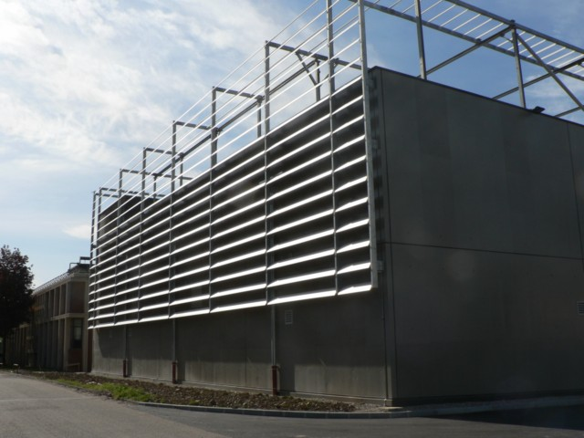
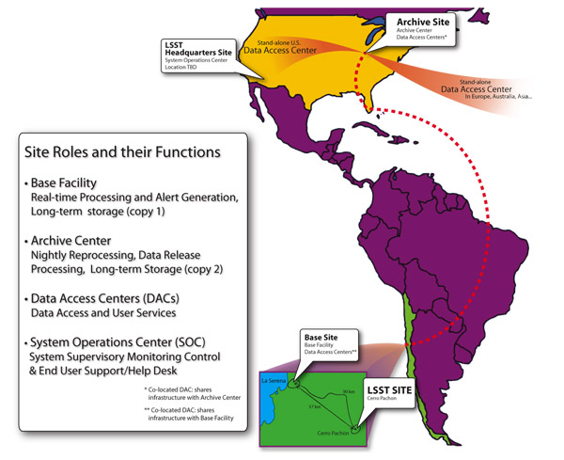
CC-IN2P3
NCSA
Le NCSA et le CC se partageront le traitement des données – 50% - 50%
Les données seront ensuite ré-échangées de façon à ce que chaque site dispose d'un lot complet

Slide 13
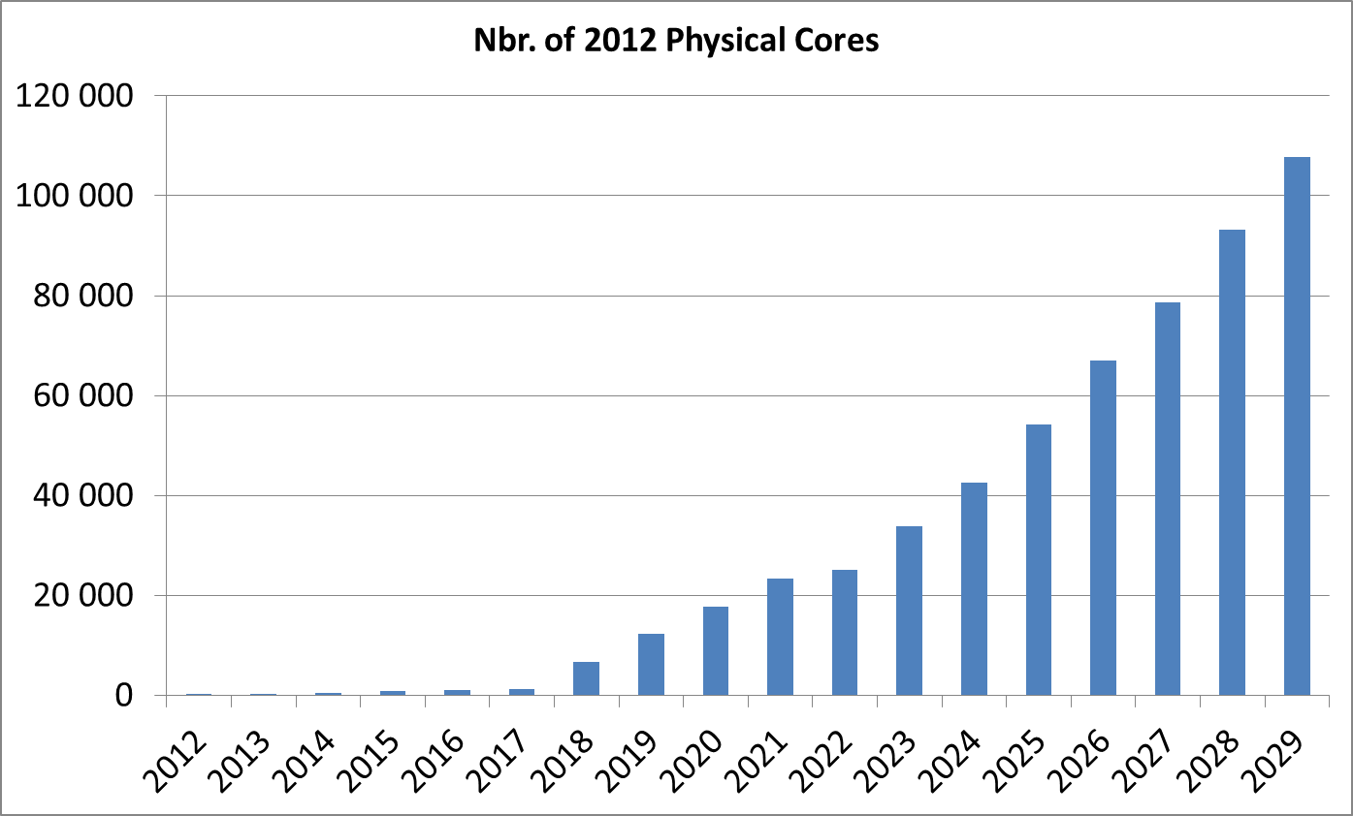
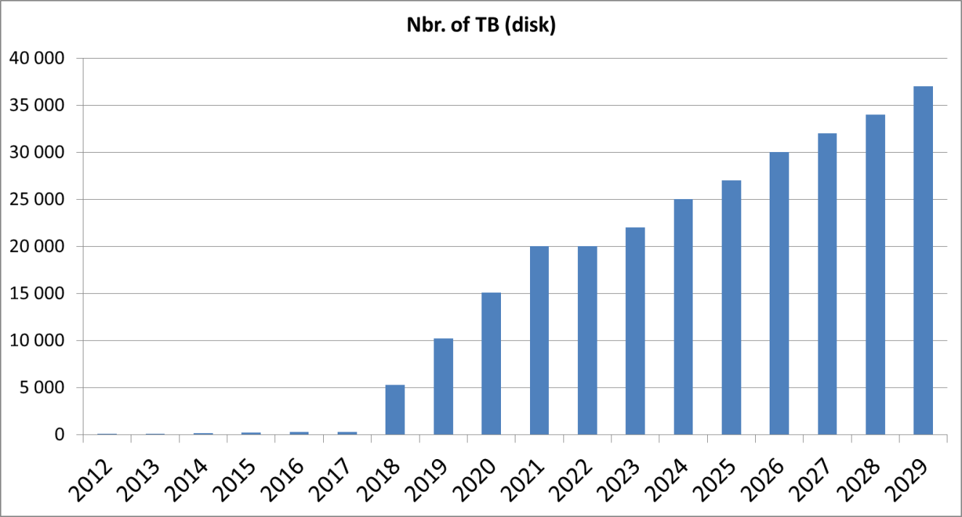
Contribution du CC au traitement de données
Investissement matériel : ~1.5 M€ / an
Il faudra également fournir des ressources pour l'exploitation des données de la Dark Energy Science Collaboration

Slide 14
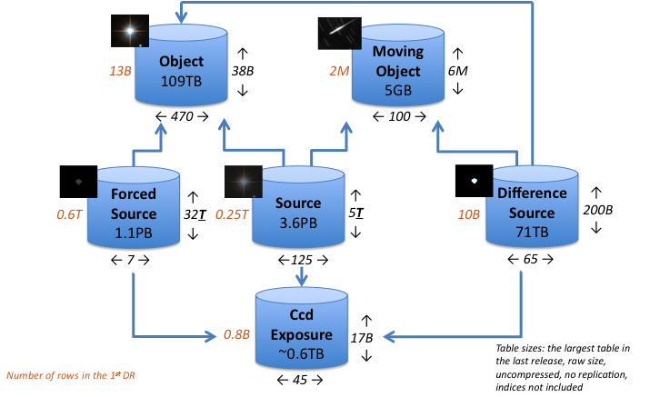
Le système de base de données de LSST
Après le traitement des images des algorithmes permettent d'identifier les objets astrophysiques présents (étoiles, galaxies, quasars, candidats SN, astéroïdes, etc.
Une requête dans une telle DB peut nécessiter un temps quasi infini pour aboutir ➔ Mieux vaut être astucieux !
A terme : 20-30 Po de données dans la base de données
Pour DESC il sera sans doute nécessaire de remonter à l'information "pixels"
La table des "sources" contiendra 250 milliards de lignes après la première année et croitra jusqu'à 5000 milliards au bout de 10 ans

Slide 15
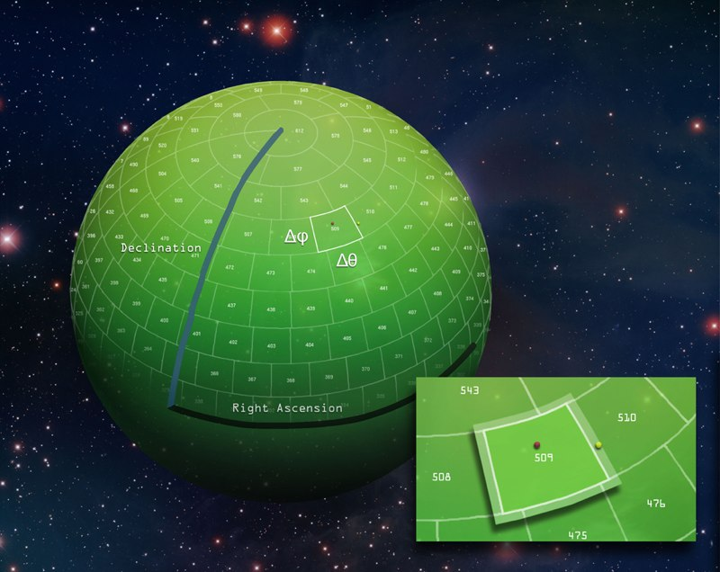
Bases de données
Les tables dans la DB correspondent à un pavage géométrique du ciel observable
Optimisé pour la plupart des recherches astro
Certaines requêtes ne peuvent pas aboutir en un temps raisonnable
➔ "give me the 5 most brightest objects of the sky" is an impossible query !
http://www.lsst.org/News/enews/data-searching-201210.html

Slide 16
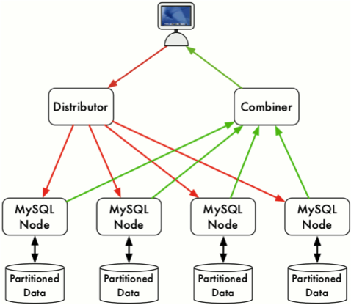
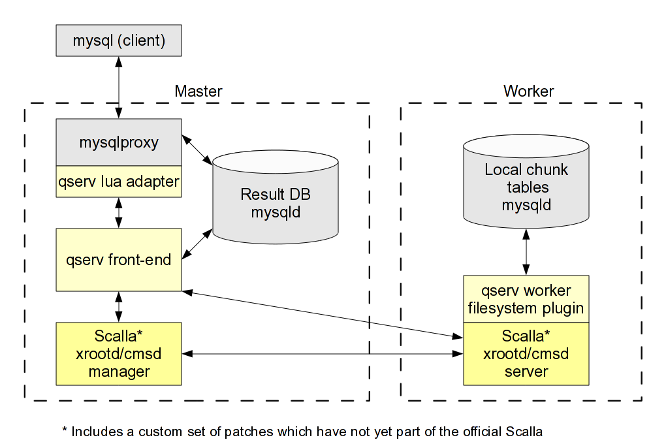
Qserv: une base de donnée distribuée "shared nothing"
Main developers : Daniel L. Wang (SLAC), Serge M. Monkewitz (IPAC), Kian‐Tat Lim (SLAC), Jacek Becla (SLAC), Douglas Smith (SLAC)
MySQL n'est pas une techno obligatoire
PetaSky

Slide 17
Rôle du CC dans Qserv
Actuellement Qserv est installé sur 4 nœuds iDataplex au CC (1 master + 3 nœuds)
File System de 5 To monté via NFS sur le master pour le chargement des données
Le CC fournira un banc de test de 50 nœuds iDataplex dès que la procédure de déploiement automatique des nœuds sera disponible
Tests systématiques
Optimisation des paramètres (taille des tables, …)
Tests des versions successives de Qserv
En vue de la Final Design Review de LSST (fin de l'année) nous étendrons le banc de test à 250 nœuds pour réaliser un test à grande échelle
Mise à disposition des 250 nœuds pour quelques semaines
Apport majeur pour la collaboration !

Slide 18
Data Challenge
Le CC va être fortement impliqué dans le prochain data challenge (été)
L'un des buts principaux est de démontrer la capacité de LSST à traiter les données sur 2 sites
1 – 2 MHS06
100 To de stockage (3 X4540 – iRODS)
Liaison transatlantique
Utilisation d'iRODS pour gérer les échanges de données
2 possibilités :
Machines virtuelles + GE
➔ GE seul mais la migration vers SL6 est nécessaire ⬅
L'IN2P3 propose l'utilisation de DIRAC comme outil de gestions des jobs
En plus du Data Challenge, il y aura un traitement spécifique de données du CFHT-LS avec le code LSST ➔ possibilité d'utiliser des données pour de "vraies" études scientifiques

Slide 19
Autres pistes de travail
Simulation : LSST est la première collaboration à développer un simulateur complet d'objet astrophysique :
Physique
Génération et propagation des photons (des centaines de milliards)
Modélisation de l'atmosphère
Simulation complète de l'optique du télescope et des CCD
Volonté d'utiliser massivement le cloud pour ces simulations ➔ "use case" comme demandé par le COS
D'une manière générale : exploration des possibilités offertes par le cloud OpenStack du CC
LSST est volontaire pour tester la partie "storage cloud" dès qu'elle sera disponible
Tester les GPU et autres processeurs multicore (Xeon Phi…) pour le traitement des images et les simulations.

